Slide 1
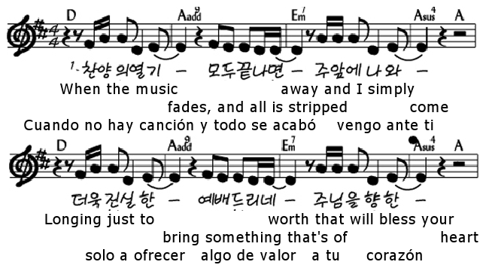

Heart of Worship / 마음의 예배 / El Corazon de Alabanza

Slide 2
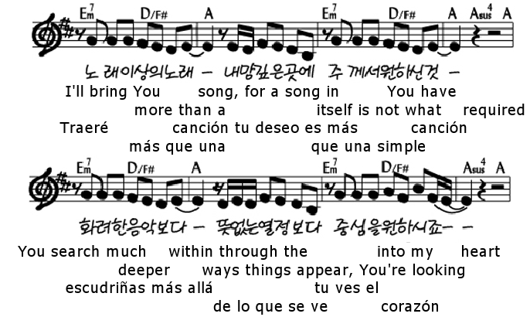
Heart of Worship / 마음의 예배 / El Corazon de Alabanza

Slide 3
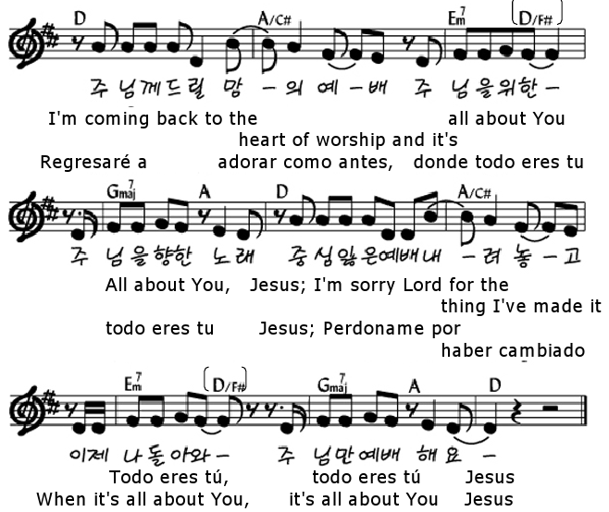
Heart of Worship / 마음의 예배 / El Corazon de Alabanza

Slide 4
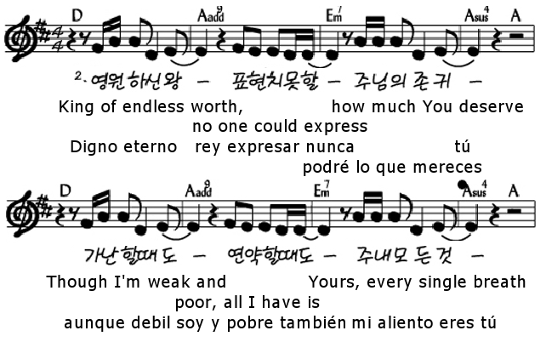
Heart of Worship / 마음의 예배 / El Corazon de Alabanza

Slide 5
Heart of Worship / 마음의 예배 / El Corazon de Alabanza

Slide 6
Heart of Worship / 마음의 예배 / El Corazon de Alabanza

